Slide 1
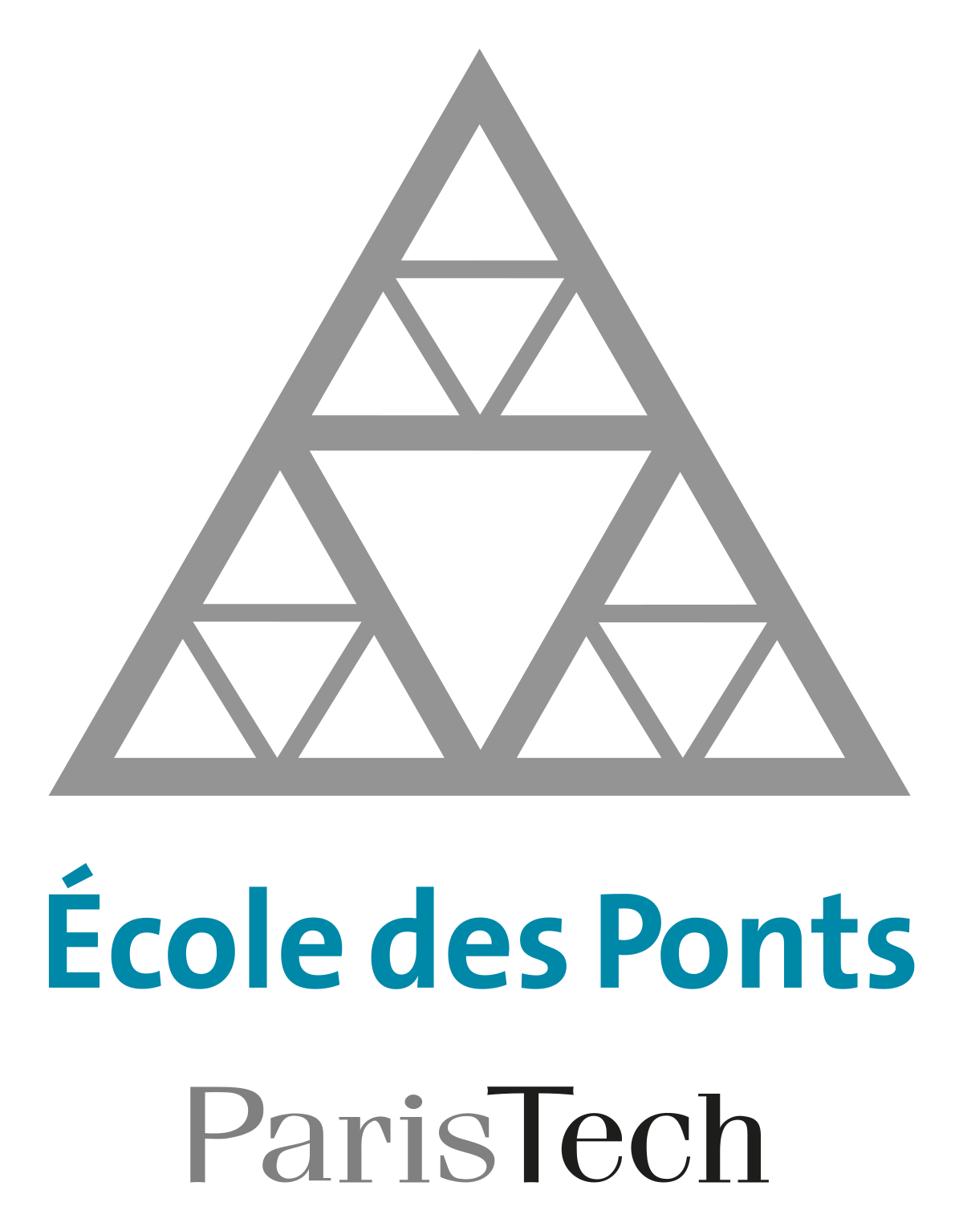
Interaction transport urbanisme
Mathieu LE GOURRIEREC
TAMUR 24/05
L’aménagement de la ligne de Chronobus C5
Source : PFE de François Demartial (VET, 2012) à la SAMOA (Société d’Aménagement de la Métropole Ouest-Atlantique)

Slide 2
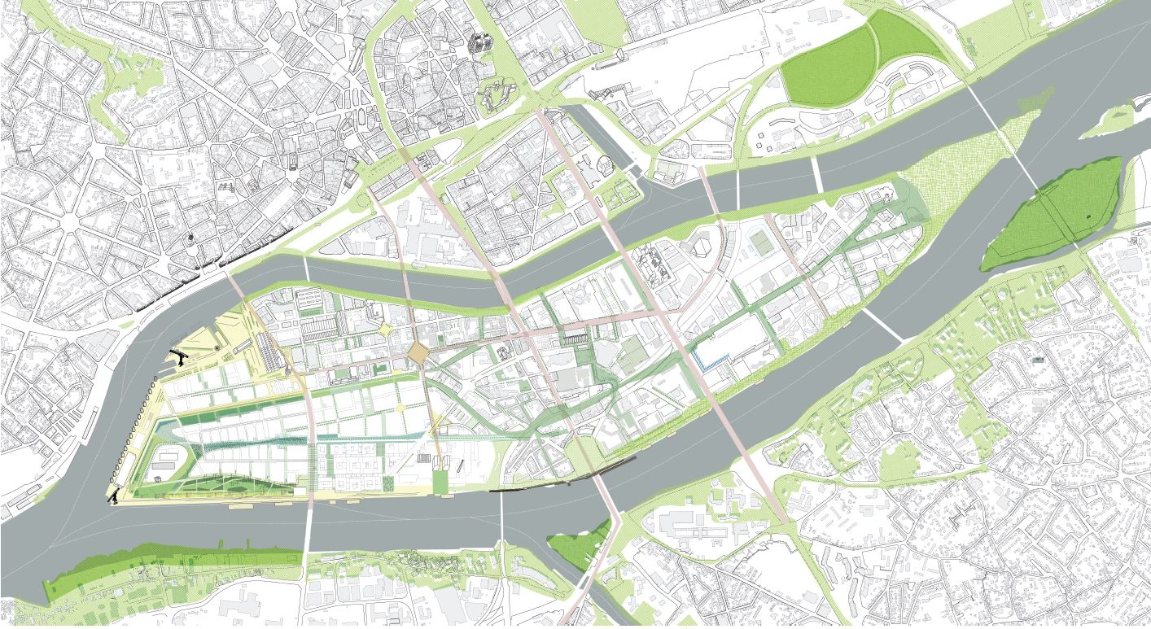
Introduction
Nombreux acteurs sectorisés
Des expertises indépendantes
Augmentation du nombre d’interfaces
Pas de vision globale
Pertes d’information et synergies rares
Projet de transport Chronobus (Nantes)
Choix d’un aménageur (sans compétence transport) pour la MOA malgré la présence d’une AOT
Montage particulier car acteurs regroupés dans la même organisation
Pourquoi ce choix de montage ?
Quels sont ses avantages/inconvénients ?
Quelles sont les synergies existantes ?
Qu’en est-il aujourd’hui ?

Slide 3
Plan
Etat des lieux et présentation du projet
Interactions entre projets urbains et de transport
Rôles des acteurs et candidats possibles pour la MOA du projet
Projet de la C5 : synergies et limites
Conclusion du PFE
Et aujourd’hui ? Exemples récents…

Slide 4
Etat des lieux et présentation du projet
L’Île de Nantes : une zone stratégique dans l’affirmation du centre de l’agglomération
Fort développement industriel et artisanal (proximité avec la Loire)
Un développement sur la rive Nord nécessitant un rééquilibrage vers le Sud pour s’adapter aux nouveaux enjeux du développement
Une volonté de reconsidérer l’île dans son ensemble
Projets de renouvellement urbain (nouveaux enjeux économiques et sociétaux) sans renier l’historique de l’île
Tâche urbaine de Nantes (2012)

Slide 5
Etat des lieux et présentation du projet
Stratégie de renouvellement
Faire de l’île un lieu d’accueil et de vie :
Passerelle piétonne
Grandes emprises liées à l’époque industrielle (parcellaire délaissé)
Plan guide de Chemetoff (Atelier de l’île de Nantes -1999)
Logements années 70 + équipements publics
Ancien quartier (habitat compact, commerces)
Tissus urbains et axes N/S de transport en commun
(Volonté d’une desserte est-ouest + piétonnisation -> PDU 2011)
Création de la SAMOA en 2003 (SEM puis SPL – convention publique d’aménagement)

Slide 6
Etat des lieux et présentation du projet
Ligne C5 sur l’île de Nantes exploitée par la SAMOA (desserte est-ouest de l’île, accessibilité TC de l’île)
Réseau Chronobus

Slide 7
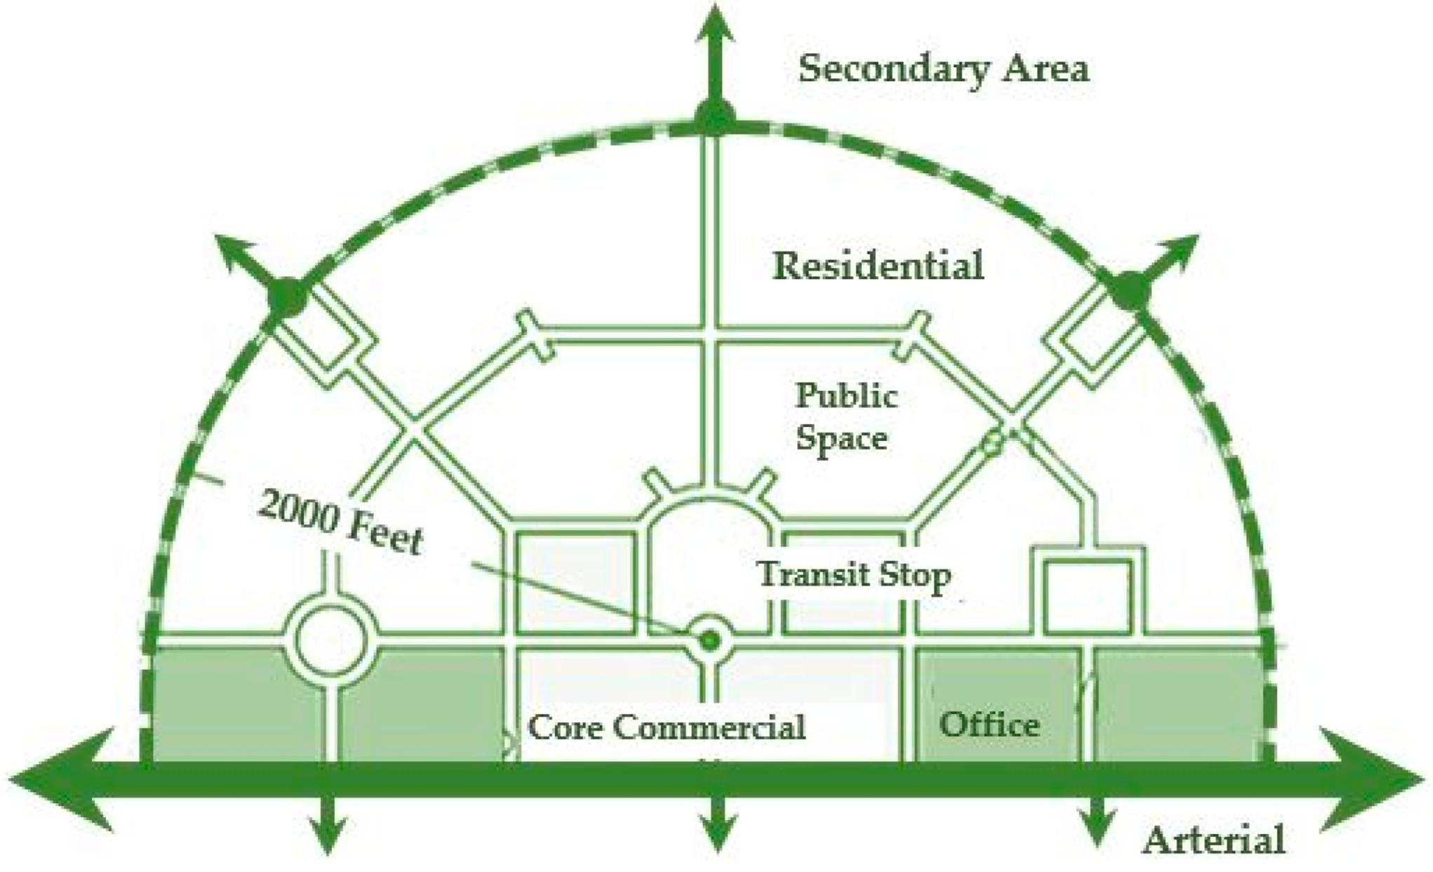
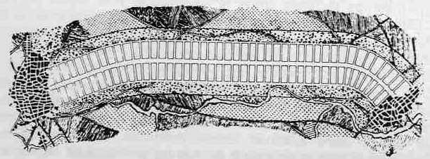
Interactions entre projets urbains et de transport
Dans quelle mesure le projet de transport doit-il prévaloir sur le projet urbain ? Doit-il le subir, l’accompagner ou le supplanter ?
Transit-Oriented Development in Doha: The Case of the Al Sadd Neighborhood and Hamad Hospital Metro Station
Transit-Oriented Development (TOD)
Villes linéaires (projet The Line en haut, Ciudad Lineal de Soria y Mata en bas)

Slide 8
Interactions entre projets urbains et de transport
Répondre au développement de la métropole (logements, habitants, emplois)
Vision directrice à long terme (2030) à travers le projet urbain
Questions de morphologie urbaine (parcellaire, densité, usages)
Programmation immobilière et d’espaces et d’équipements publics structurants, le calendrier de réalisation, etc. (contraintes et prévisions)
Figure paysagère, requalification des voiries lors des travaux, espaces publics
Effet de logique inverse possible
Transport comme opportunité de densification, valorisation foncière, renouvellement urbain
(Très politisé)
Projets structurants à l’ouest de l’île (MT)
Schéma d’aménagement et de circulation du quartier Prairie au Duc

Slide 9
Rôle des acteurs et candidats possibles
Aménagement du territoire au travers d’une ZAC
Garant de la cohérence territoriale
Vision dans l’espace et le temps, sur une multitude de problématique (seul acteur ayant une vision globale du projet – « urbanisme de projet »)
Population, entreprises, transport
Connaissance opérationnelle du territoire
En toute phase projet
Rôle de pivot // Coordinateur
Interface entre les acteurs (conseils généraux, services de l’agglo, promoteurs, conseils de quartier…)
Liens étroits avec usagers et élus
MOA comme pivot de la Multi-Organisation Temporaire (MOT)

Slide 10
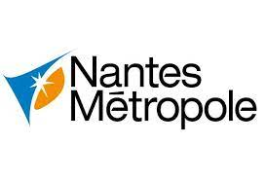
Rôle des acteurs et candidats possibles
Fait office d’AOM
Elaboration du PDU
Analyse les interactions entre les lignes, les grandes tendances en termes de trajet, les zones de desserte, la qualité du service…
Définit les grandes orientations
A l’échelle de toute la métropole (enjeu métropolitain qui dépasse le périmètre d’aménagement de la SAMOA)
Gestionnaire du réseau
Mandaté par l’AOM dans le cadre d’une DSP
Gestion quotidienne du réseau
Logique de gestion et de coûts réguliers de fonctionnement
Expert de la phase de gestion dans les projets de transport
Recul nécessaire pour proposer des solutions pratiques

Slide 11
Projet de la C5 : synergies et limites
Schéma classique
Complexification
Montage à 2 MOA

Slide 12
Projet de la C5 : synergies et limites
Montage de la C5
Allée Paul Nizan : avant/après intervention
SEMITAN comme AMO pour apporter l’expertise en termes de contrainte d’exploitation de la ligne

Slide 13
Projet de la C5 : synergies et limites
Analyse multicritère
Synergies importantes en termes de coûts, délais, communication interne et externe
Question du foncier - 2 MOA : chacune est responsable // 1 MOA : stratégie globale et cohérente (ZAC)
Renouvellement urbain et processus qui permet d’éviter les reprises et rénovations

Slide 14
Projet de la C5 : synergies et limites
Limites du montage que l’analyse multicritère ne soulève pas :
Positions contradictoires et rivalités institutionnelles (champs d’action menacés par d’autres institutions)
Volonté politique forte entraînée par certains élus
Complexité des processus de validation et nécessité de compétences techniques en interne
Captation des effets de levier des projets de transport (notamment à proximité des stations) - Qui est autorisé à capter cette valorisation ? Un frein à la coopération entre les acteurs !
Sur le projet C5, 2 logiques de captation :
Captation par le public (aménageur) sur opérations immobilières ponctuelles en milieu urbain constitué sur foncier de la SAMOA
Captation par le privé sur les emprises d’industries désertées au profit de programmes de bureaux et logements

Slide 15
Exemples récents
Amiens Métropole // Aménageur ZAC Gare-La-Vallée

Slide 16
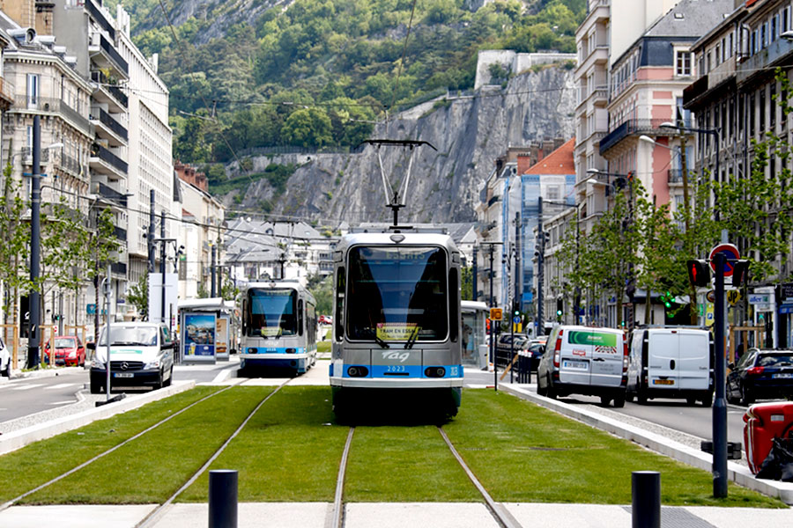
Exemples récents
Ligne E tramway de Grenoble (Ingérop)
Grenoble (ligne E du tramway - 2015) : Contrat d’axe
Démarche volontaire et non codifiée entre différents partenaires responsables de projets de transport collectif et d’aménagement d’un territoire
Généralement dans le cadre de « Zones d’intensification urbaine »
Définition de partenariats, d’objectifs, d’engagements pour inscrire un axe dans une dynamique de desserte en TC, de densification et d’amélioration de l’espace public (qualité urbaine)
Nécessite des efforts d’animation et de coordination, des capacités techniques et un consensus entre les acteurs concernés

Slide 17
Merci pour votre attention !
Avez-vous des questions ?

